Slide 1


Variáveis
Lição de Programação EV3
Intermediário
Por Droids Robotics

Slide 2
Objetivos
Aprender sobre diferentes tipos de variáveis
Aprender como ler e escrever nas variáveis
Prerequisitos: Condutor de Dados (Data wires), Sensor de Cor e Blocos de Exibição e de Espera

Slide 3

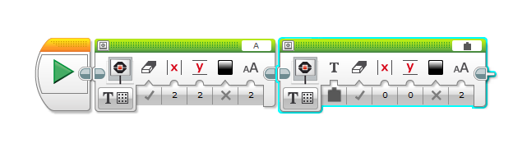
Ferramenta Adicional: Blocos de Exibição Conectados
Texto a ser exibido
Clique no campo para escolher “conexão”
Texto fornecido na conexão
Apagar a tela antes da exibição
Coluna de início da exibição
Linha de início da exibição
Texto em Branco ou Preto
Tamanho do texto
0 – Letra pequena
1 – Letra pequena em negrito
2 – Letra grande

Slide 4
Variáveis
O que é uma variável? Resp.: Uma variável armazena um valor que você poderá usar mais tarde no seu programa. Pense nela como se fosse um bloco de notas ou uma caixa que guarda um valor para você.
Você pode dar um nome qualquer para a variável
Você pode definir o tipo da variável:
Numérico (guarda um número)
Lógico (pode ser Verdadeiro/Falso)
Texto (guarda uma linha de texto … “Olá mundo”)
Matriz numérica (guarda um conjunto de números… 1,2,3,10,55)
Matriz lógica (Guarda um conjunto de valores lógicos … Verdadeiro, Verdadeiro, Falso)
Elas podem ser usadas tanto com Entradas ou Saídas assim você pode tanto….
Escrever – põe um valor dentro da variável
Ler– recupera o último valor escrito dentro da variável

Slide 5
Por que Variáveis?
Variáveis são uma forma fácil de transferir dados entre os códigos sem utilizar tantos condutores de dados (data wires)
Você pode também, usar variáveis para transferir dados entre My Block sem a entrada (e.g. Uma variável para o tamanho da roda em “Mover polegadas” – Você provavelmente não quer que esta informação seja uma entrada já que muda raramente. Você pode, também, querer usar o valor em outros lugares e mudar somente em um local.)
Matriz de variáveis pode armazenar múltiplos dados sem a necessidade de várias conexões ou variáveis
Ter muitos condutores de dados(data wires) ou variáveis pode fazer com que o seu código seja confuso

Slide 6
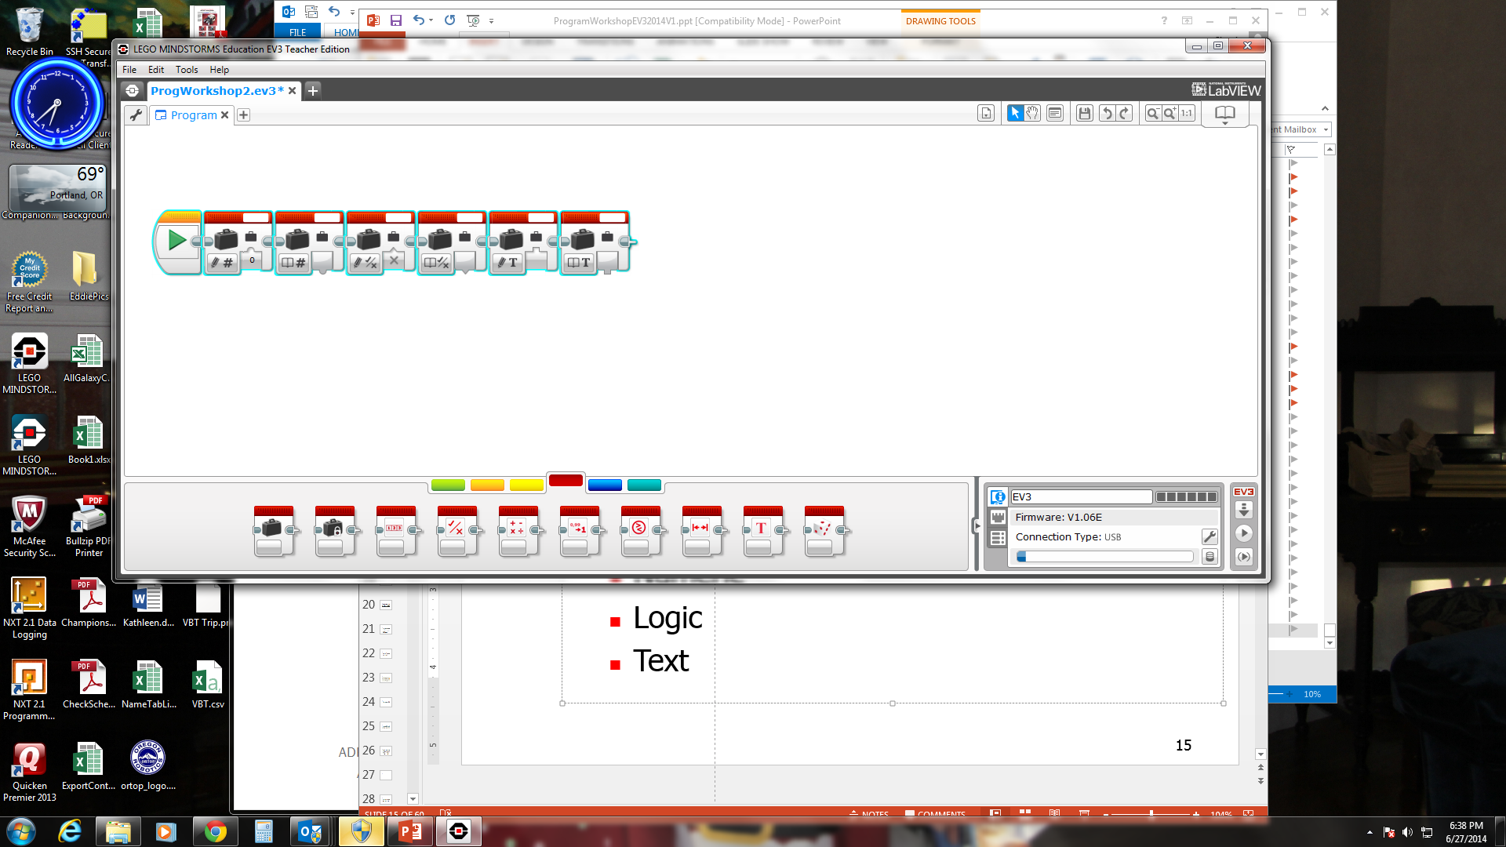
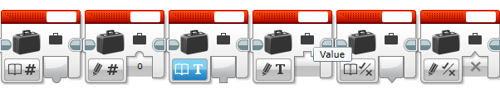
Blocos de Variáveis
Numérica
Lógica
Texto
Escrita (Entradas) tem um “saltado” para cima
Leitura (Saídas) tem um “saltado” para baixo
Use a chave acima para identificar se as variáveis são de Entradas ou Saídas e se elas são Numéricas, Lógicas ou Texto
Leitura Numérica
Escrita Numérica
Leitura
Texto
Escrita
Texto
Leitura Lógica
Escrita Lógica
DICA: Você pode mudar o tipo da variável no canto inferior esquerdo do bloco. Quando você exibir lógica na tela, irá aparecer 1 se for Verdadeiro e 0 se for Falso

Slide 7
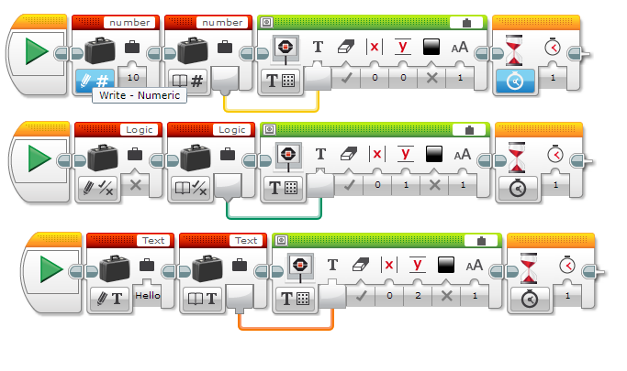
Saídas dos diferentes tipos de variáveis
Escrever na variável
Você pode adivinhar o que cada um destes faz?
Aqui exibimos o valor da variável na tela
Variáveis Numéricas:
Isto irá exibir “10” na tela
Variáveis Lógicas:
Isto irá exibir “0” na tela
Variáveis texto:
Isto irá exibir “Hello” na tela

Slide 8
Desafios
Desafio 1:
Você poderia criar um programa que exibe o número de vezes que você clicou no botão para cima?
Desafio 2:
Você poderia escrever um programa que conta o número de linhas pretas que você cruzou?
Desafio 2
FIM
INÍCIO

Slide 9
Desafio 1 Solução: Contador de Cliques

Slide 10
Desafio 2 Solução: Contador de Linhas

Slide 11
Próximos Passos
Nós usamos variáveis nas seguintes lições:
Avançado: Sistema de Menu
Avançado: Sincronização do Feixe Paralelo

Slide 12
Créditos
Este tutorial foi criado por Sanjay Seshan e Arvind Seshan dos Droids Robotics (team@droidsrobotics.org).
Foi traduzido por Naira M. Hirakawa
Mais lições no site www.ev3lessons.com
Este trabalho é licensiado sob Creative Commons Attribution-NonCommercial-ShareAlike 4.0 International License.

